Slide 1
Optimalisasi Kelompok Tani untuk Peningkatan Kesejahteraan dan Produktivitas Pertanian
Pusat Penelitian Kopi dan Kakao Indonesia
Notes:
Konten yang dihasilkan AI mungkin salah. --- Selamat datang pada presentasi tentang kelompok tani dan bagaimana kelompok tani dapat meningkatkan kesejahteraan petani dan produktivitas pertanian. Dalam presentasi ini, kita akan membahas apa itu kelompok tani, manfaatnya, aturan dan regulasi, partisipasi dan inklusi, akses ke layanan keuangan, standar yang relevan, dan peluang pemasaran kopi bersama yang dapat didapatkan melalui kelompok tani.

Slide 2
Kinerja Perkopian Indonesia
Notes:
Kelompok tani adalah kelompok petani yang bergabung bersama untuk meningkatkan produktivitas dan kesejahteraan mereka. Dalam kelompok tani, petani dapat berbagi pengetahuan, pengalaman, teknologi, dan sumber daya untuk memaksimalkan hasil panen dan memperbaiki kehidupan mereka.

Slide 3
Indonesia negara penghasil kopi terbesar nomor 5 di dunia setelah Brazil, Vietnam, Kolumbia dan Ethiopia​
Indonesia berkontribusi 4,8% dari total produksi kopi dunia
#2
Vietnam
1,7 juta ton
#3
Colombia
732 ribu ton
Ethiopia
501 ribu ton
#5
Indonesia
489 ribu ton
#4
#1
BRAZIL
3,9 juta ton

Slide 4
Produksi kopi dunia

Slide 5
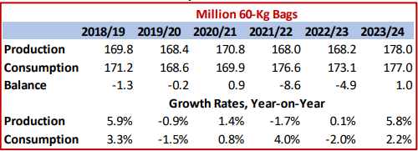
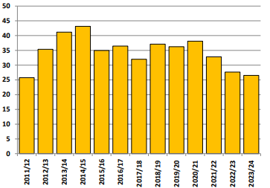
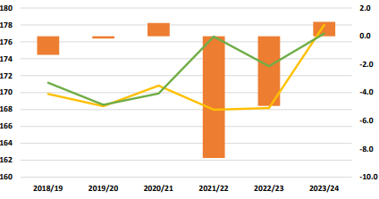
Produksi dan Konsumsi Kopi Dunia
Stok Kopi Dunia
Produksi dan konsumsi (ribu karung 60-kg)
kesetimbangan, dalam ribu karung (60-kg /karung)

Slide 6
Indonesia negara produsen kopi terbesar ke-4, luas lahan terluas ke-2 di dunia
4. Aceh : 75 ribu ton
3. Sumut : 81 ribu ton
1. Sumsel : 213 ribu ton
5. Bengkulu : 63 ribu ton
2. Lampung : 117 ribu ton
Pada tahun 2023 sekitar 72% kopi Indonesia berupa kopi robusta yang sebagian besar diproduksi di Sumatera dan Jawa
7. Sulsel: 34 ribu ton
10. Jawa Barat : 24 ribu ton
8. Jawa Tengah: 27 ribu ton
9. NTT : 26 ribu ton
6. Jawa Timur : 46 ribu ton
Robusta sekitar 570 ribu ton
Arabika sekitar 215 ribu ton

Slide 7
Perkebunan Kopi di Indonesia
Meningkat 45%
(CAGR 4% per tahun)
Kopi menyumbang devisa negara sebesar US$ 809 juta
96,1% Kebun Kopi Rakyat
1,2 juta keluarga petani
41%
Dalam 1 dekade terakhir konsumsi kopi dalam negeri meningkat 45% (ICO, 2022).
2,1% Perkebunan Besar Swasta
Konsumsi Domestik
2,1% Perkebunan Besar Negara
59%
Peluang Ekspor
Konsumsi Ekspor
Total Konsumsi Kopi Dunia
9.852.120 Ton
Indonesia terus mendorong peningkatan produktivitas kopi untuk memenuhi kenaikan permintaan di masa depan

Slide 8
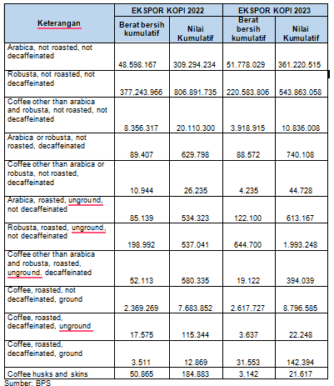
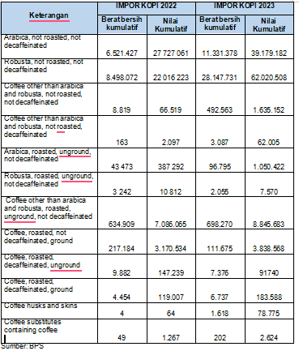
Ekspor dan Impor Kopi
Ekspor - Impor Kopi Indonesia

Slide 9
Gambaran umum petani kopi Indonesia
Karakteristik petani kopi Indonesia:
1. Mengelola kebun kopi skala kecila 1-2 ha/KK
2. Mengaplikasikan sistem budidaya tradisional/non intensif, dapat dilihat dari penggunaan pupuk, pestisida, dan tenaga kerja yang minimal.
3. Produktivitas rendah, sekitar 30% dari potensi produksi
4. Fungsi kelembagaan petani masih lemah.
5. Kopi di Indonesia selain diusahakan di lahan kering juga tidak sedikit yang diusahakan di lahan hutan yang dikelola Perhutani maupun Kementerian Kehutanan dan Lingkungan Hidup (KLHK), sehingga selain tergabung dalam kelompok tani, petani kopi di daerah hutan juga tergabung dalam kelompok tani hutan (KTH).
6. Petani yang mengusahakan di lahan hutan tidak bisa memperoleh pupuk bersubsidi.

Slide 10
Pengenalan Kelompok Tani
Notes:
Kelompok tani adalah kelompok petani yang bergabung bersama untuk meningkatkan produktivitas dan kesejahteraan mereka. Dalam kelompok tani, petani dapat berbagi pengetahuan, pengalaman, teknologi, dan sumber daya untuk memaksimalkan hasil panen dan memperbaiki kehidupan mereka.

Slide 11
Kelompok Tani (Permentan Nomor: 82/Permentan/OT. 140/8/2013). Kelembagaan petani/peternak/pekebun yang dibentuk atas dasar kesamaan kepentingan, kesamaan kondisi lingkungan (sosial, ekonomi dan sumberdaya) dan keakraban untuk meningkatkan dan mengembangkan usaha anggotanya.
Gabungan Kelompok Tani (GAPOKTAN)
Berdasarkan Keputusan Menteri Pertanian Nomor 82/Permentan/OT.140/8/2013 tentang Pedoman Pembinaan Kelompok Tani-Nelayan, GAPOKTAN merupakan kumpulan dari beberapa kelompok tani yang bergabung dan bekerjasama untuk meningkatkan skala ekonomi dan efisiensi usaha.

Slide 12
Operasional kelompok tani Kelompok tani dapat dibentuk dari kelompok-kelompok/organisasi sosial (mislanya kelompok pengajian, arisan, remaja desa, dll) yang selanjutnya diarahkan untuk membentuk kelompok tani. Umumnya, kelompok tani dibentuk oleh petani dalam satu wilayah (satu RW/dusun atau lebih, satu desa/kelurahan atau lebih). Dapat berdasarkan domisili atau hamparan tergantung kondisi penyebaran penduduk dan lahan usahatani. Jumlah anggota kelompok tani berkisar antara 20 - 25 orang petani tergantung kondisi lingkungan masyarakat dan usahatani. Kegiatan-kegiatan kelompok tani tergantung kesepakatan anggota, misalnya pengadaan sarana produksi pertanian, pengolahan, pemasaran hasil, dll Memiliki aturan/norma yang ditaati bersama (AD/ART)

Slide 13
Fungsi Kelompok Tani
Notes:
Bergabung dengan kelompok tani memiliki manfaat yang signifikan, termasuk peningkatan produksi pertanian, peningkatan kesejahteraan petani, dan akses ke teknologi dan informasi pertanian.

Slide 14
Fungsi Kelompok Tani 1. Wadah belajar Wadah belajar mengajar bagi anggota guna meningkatkan pengetahuan, keterampilan dan sikap agar tumbuh dan berkembang menjadi usahatani yang mandiri sehingga dapat meningkatkan produktivitas, pendapatan serta kehidupan yang lebih baik. 2. Wadah kerjasama Tempat untuk memperkuat kerjasama baik di antara sesama petani dalam poktan dan antar poktan maupun dengan pihak lain. Melalui kerjasama ini diharapkan usahatani lebih efisien dan lebih mampu menghadapi ancaman, tantangan, hambatan, gangguan serta lebih menguntungkan. Sebagai wadah kerjasama untuk mengembangkan usahatani perlu: a. Tenciptakan suasana saling kenal dan percaya, b. Terbuka dalam menyatakan pendapat dan pandangan, c. Mengatur dan melaksanakan pembagian tugas, d. Mengembangkan kedisiplinan dan rasa tanggung jawab, e. Merencanakan dan melaksanakan musyawarah. 3. Unit produksi Usahatani yang dilaksanakan oleh masing-masing anggota poktan secara keseluruhan harus dipandang sebagai satu kesatuan usaha yang dapat dikembangkan untuk mencapai skala ekonomis usaha, dengan menjaga kuantitas, kualitas maupun kontinuitas.

Slide 15
Manfaat Kelompok Tani
1. Meningkatkan produktivitas tanaman 2. Meningkatkan akses terhadap pengetahuan, keterampilan, teknologi dan informasi pasar 3. Menciptakan lapangan kerja baru di pedesaan 4. Meningkatkan pendapatan dan kesejahteraan petani
Notes:
Bergabung dengan kelompok tani memiliki manfaat yang signifikan, termasuk peningkatan produksi pertanian, peningkatan kesejahteraan petani, dan akses ke teknologi dan informasi pertanian.

Slide 16
Pentingnya Partisipasi dan Inklusi
Partisipasi dan inklusi dalam kelompok tani sangat penting karena dapat meningkatkan motivasi dan keterlibatan anggota dalam kegiatan pertanian.
Keterlibatan anggota yang aktif dapat:
a. meningkatkan produksi pertanian,
b. menciptakan dinamika kelompok yang dapat mendukung pertukaran pengetahuan dan pengalaman antar anggota, sehingga anggota petani memperoleh pengetahuan dan keterampilan baru untuk mendukung usahatani.
c. meningkatkan kesejahteraan anggota.
Notes:
Partisipasi dan inklusi anggota kelompok tani memiliki peran penting dalam memperkuat kelompok tani.

Slide 17
Strategi Peningkatan Partisipasi Anggota
Pertemuan Rutin
Mengadakan pertemuan rutin adalah salah satu cara yang efektif untuk meningkatkan partisipasi anggota kelompok tani. Dalam pertemuan tersebut, anggota dapat menyampaikan gagasan dan masalah yang mereka hadapi serta mencari solusi bersama.
Melibatkan Anggota dalam Pengambilan Keputusan
Dapat meningkatkan rasa memiliki tehadap kelompok tani dan memiliki tanggung jawab terhadap kesuksesan kelompok tani.
Mengembangkan usaha bersama
Diperlukan:
a. Peningkatan kapasitas: Meningkatkan kemampuan anggota kelompok tani dalam mengembangkan agribisnis.
b. Penguatan jaringan: Memperkuat kerja sama dengan pihak lain, seperti penyedia sarana produksi, pengolahan, pemasaran hasil, dan permodalan.
c. Peningkatan kualitas produk: Meningkatkan kualitas dan branding produk agar dapat dikenal dan diminati konsumen.
d. Peningkatan akses modal: Meningkatkan akses ke modal dan pembiayaan.
e. Peningkatan kesadaran petani: Meningkatkan kesadaran petani melalui pendampingan, penyuluhan, dan pelatihan.
f. Pengembangan diversifikasi usaha: Mengembangkan diversifikasi usaha pertanian.
g. Pengembangan kelembagaan: Memanfaatkan nilai-nilai dan tata laksana kelembagaan petani kecil yang sudah hidup di masyarakat.
Notes:
Kelompok tani dapat menggunakan strategi tertentu untuk meningkatkan partisipasi anggota, seperti mengadakan pertemuan rutin dan melibatkan anggota dalam pengambilan keputusan.

Slide 18
Akses ke permodalan
Notes:
Partisipasi dan inklusi anggota kelompok tani memiliki peran penting dalam memperkuat kelompok tani.

Slide 19
Petani anggota kelompok tani memiliki akses yang lebih besar terhadap permodalan (kredit) dari berbagai lembaga
Sumber permodalan :
a. Program pemerintah
Menjadi anggota kelompok tani, terdaftar di Simluhtan dan terdaftar di Rencana Definitif Kebutuhan kelompok (RDKK), luas maks 2 ha.
b. Kredit Usaha Rakyat (KUR) Pertanian
Tanpa agunan
b. Perbankan komersial
Agunan
d. Koperasi
e. Asuransi pertanian
e. Modal sendiri
f. Kemitraan dengan perusahaan swasta
Notes:
Mikrofinansial dan kredit pertanian merupakan sumber keuangan penting bagi petani yang ingin meningkatkan produktivitas pertanian mereka.

Slide 20
Standar dalam perkebunan kopi dan manfaatnya
Notes:
Partisipasi dan inklusi anggota kelompok tani memiliki peran penting dalam memperkuat kelompok tani.

Slide 21
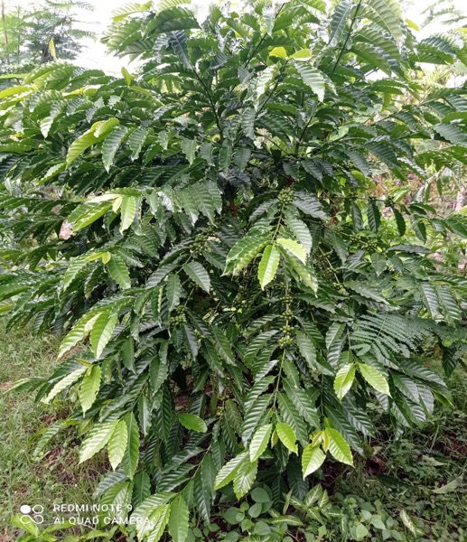
Good Agricultural Practices
Penerapan standar GAP membantu petani memperbaiki hasil panen mereka dengan menetapkan praktik pertanian yang baik dan teknik manajemen yang efektif, meliputi:
a. Penggunaan tanaman penaung
b. Pemupukan organik dan anorganik
c. Pemangkasan bentuk
d. Pemangkasan wiwilan
e. Pemangkasan lepas panen
f. Pengendalian OPT, dsb
Notes:
Penerapan standar kualitas pertanian dapat membantu petani meningkatkan hasil panen dan mengakses pasar yang lebih besar.

Slide 22
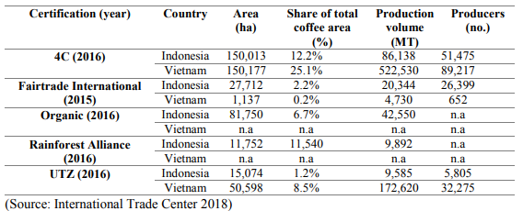
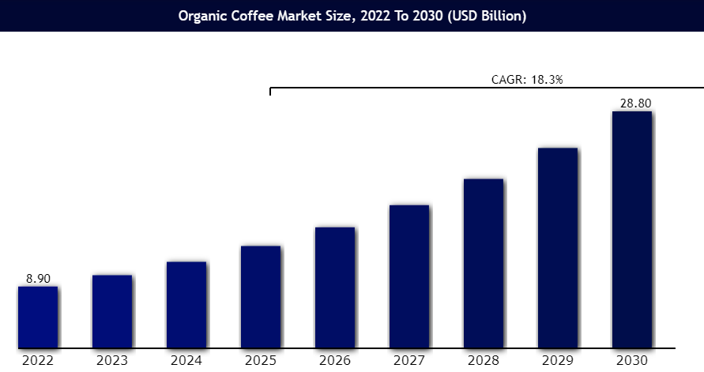
Kopi Bersertifikat Berkelanjutan
Manfaat standar:
1. meningkatkan produktivitas tanaman dan kualitas hasil
2. mendapatkan premi harga
3. meningkatkan citra/brand produk
4. meningkatkan akses ke pasar internasional
www.google.com

Slide 23
Peluang pemasaran bersama kopi
Notes:
Partisipasi dan inklusi anggota kelompok tani memiliki peran penting dalam memperkuat kelompok tani.

Slide 24
Strategi Pemasaran Kolektif
Pengolahan bersama agar mutu meningkat dan seragam
Peningkatan kapasitas kelompok tani (teknis, administrasi dan manajerial)
Peningkatan akses terhadap modal
Peningkatan jaringan pemasaran/kemitraan dengan pembeli
Notes:
Strategi pemasaran kolektif dapat membantu kelompok tani memperoleh keuntungan lebih besar dengan menjual produk secara bersamaan.

Slide 25
Manfaat
Memperpendek rantai pemasaran kopi
Meningkatkan mutu dan harga kopi
Menciptakan lapangan pekerjaan di sentra produksi kopi

Slide 26
Terimakasih

